Slide 1
Antropologia cognitiva
Pensiero e comunicazione
Linguaggio e comunicazione
Processi cognitivi
Azioni simboliche
Trasferimento culturale
Memoria e apprendimento
Tempo / spazio

Slide 2
Linguaggio ➔ esperienza
  Determinismo linguistico: Ipotesi E. Sapir-B. Whorf
  Tempi, azioni, genere
  pensiero metaforico
  frame auto-generativi
Costruzionismo (contesto socio-culturale)
Analisi critica del discorso (Duranti)

Slide 3
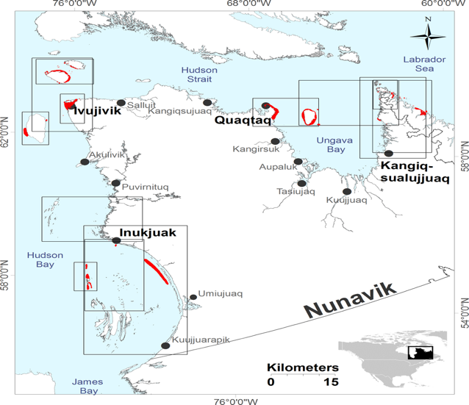
Nuyileq =
«ghiaccio rotto che comincia a espandersi, pericoloso camminarci sopra”

Slide 4
Terminologia del colore
Berlin e Kay, 1968: da 2 a 11 termini di base per i colori
chiaro+scuro
bianco, nero,rosso + giallo + verde + blu + marrone + porpora + rosa + grigio + arancione
il numero dei termini è in relazione alla complessità culturale e tecnologica
percezione cromatica + connotazioni (caldo/freddo, secco/umido ecc.)

Slide 5
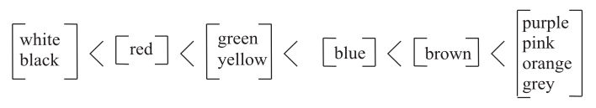
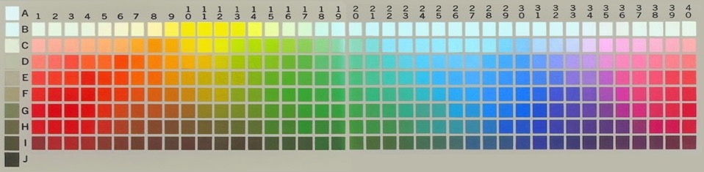

Slide 6


Slide 7
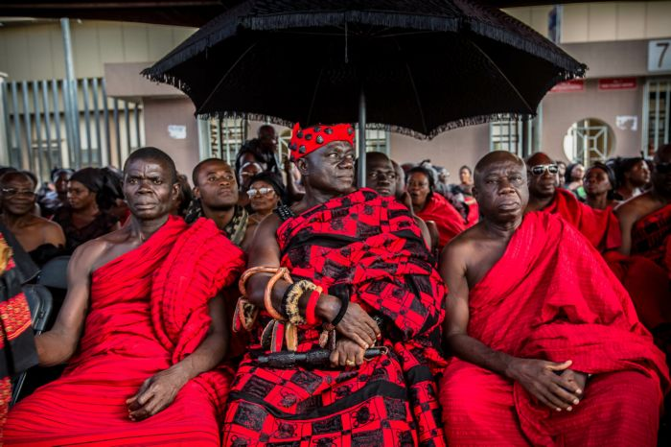

Slide 8
Etnoscienza
Domini (o categorie) del sapere del mondo naturale
Sistemi di conoscenza locale, coerente e sistematico
Es. Etno_botanica / zoologia / medicina ecc.
Concept first ➔ trasmissione sapere NonVerbale
(Lave & Wenger) della conoscenza
➔ acquisizione lessicale

Slide 9
etnoscienza studio delle diverse organizzazioni delle conoscenze
classificazione dell’ordine naturale in diverse elaborazioni
nei processi di classificazione del mondo fisico-naturale la categorizzazione si produce in relazione a un PROTOTIPO
carattere culturale delle classificazioni, coerenza del sistema
animali puri/impuri in termini di coerenza categoriale

Slide 10
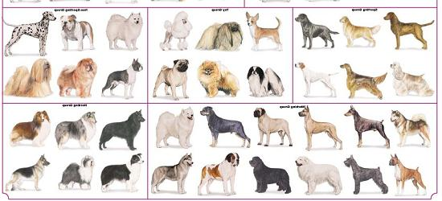
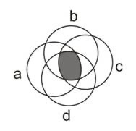

Slide 11
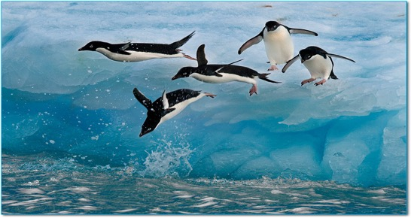
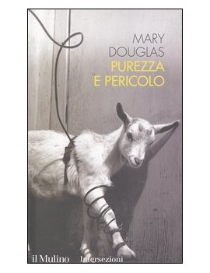
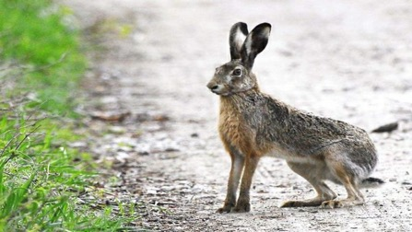
Ai bordi delle categorie

Slide 12
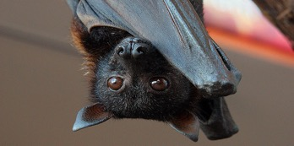
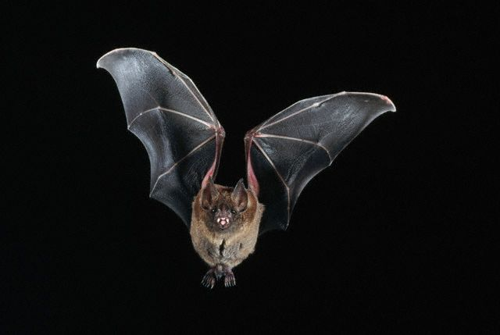
Categoria?

Slide 13
dai prototipi agli schemi
prototipi = modo di organizzare la percezione del mondo circostante
Schemi = framework per individuare e ordinare la realtà, possibilità concettuale
“lo schema è una cornice organizzata di oggetti e di relazioni che deve essere riempita di dettagli concreti. Un prototipo è un gruppo specifico di aspettative culturalmente determinate” (D’Andrade).

Slide 14
HOMING

Slide 15
Percezione e cognizione
pensiero concreto e astratto
natura socialmente determinata del pensiero:
  processi cognitivi elementari
  universali e identiche (astrazione, categorizzazione, induzione e deduzione)
  sistemi cognitivi funzionali
  prodotti del contesto culturale in cui si attivano i processi elementari
  Strategie di organizzazione dei processi cognitivi

Slide 16
Stili cognitivi differenti
individui di diversi ambiti culturali:
  stile cognitivo GLOBALE
  dalla totalità del fenomeno alla particolarità degli elementi
  stile cognitivo ARTICOLATO
  dalla considerazione dei singoli elementi dell’esperienza alla totalità
logico/prelogico, moderno/tradizionale ecc. non opposizione ma continuum

Slide 17
Trasmissione non verbale della conoscenza
Apprendistato: osservazione + pratica manuale
(J. Lave & C. Wenger) – APPRENDIMENTO SITUATO
CONNESSIONISMO (N. Quinn, C. Strauss)
acquisizione e trasmissione del SAPERE + EMOZIONI e MOTIVAZIONI
CONOSCENZA come RETE largamente distribuita di tante piccole unità di elaborazione che lavorano come NEURONI
→ apprendimento - non solo in forma verbale, più flessibile,
a connessioni multiple
Tendenze centripete (motivazione, persistenza, tematicità, condivisione)
Tendenze centrifughe (diverse esperienze, beckground, emozioni, ecc.)
CULTURA è SIA PUBBLICA SIA PRIVATA

Slide 18

Altamira
Provate a immaginare una cultura in cui nessuno ha mai ‘cercato’ una parola in un dizionario…..
Senza la scrittura, le parole come tali non hanno una presenza visiva, esse sono soltanto suoni che si possono ‘richiamare’, ricordare. (Walter J. Ong)

Slide 19
Oralità e scrittura
la scrittura influenza il pensiero e la comunicazione (J. Goody)
oralità primaria, diffusa, ristretta, e secondaria (W. Ong)
culture a oralità diffusa (cantastorie, griot ecc.)
  mezzi mnemonici, formule fisse
  modelli prestabiliti e fissi nel tempo
  comunicazione in presenza

Slide 20
Parola, corpo, percezione del mondo
in assenza di scrittura le parole sono eventi, non hanno esistenza visiva
culture orali verbo-motorie: (battle)
linguaggio = azione, non pensiero
oralità e memoria: società omeostatica e selettiva
conoscenze funzionali per il presente

Slide 21
CULTURE VERBO-MOTORIE: DIRE = FARE
(AUSTIN, performatività)
la scrittura come “domesticamento del pensiero” (J. Goody1977)
supporto materiale permette la durata delle informazioni
⇒ sviluppo delle formalizzazione e logica
attività psico-cognitiva nel contesto d’esperienza (L.Vygotskij)
Es. categorie (R. Lurija, Uzbekistan ’30): sega, accetta, ascia, tronco
  Apprendimento in contesti orali: NuovoMondo
  Scuola Periferia Roma

Slide 22
Caratteristiche delle culture scritte
Vittoria dell’occhio sull’orecchio
tempo storico, decade la memoria
oggettività e distacco
Pensiero logico e speculativo
Riflessione e interiorizzazione
Tassonomia e specializzazione dei saperi
Originalità, artista individuale ⇨ plagio
Uniformità e normalizzazione linguistica

Slide 23

Oralità secondaria o di ritorno (W. Ong)
immediato, concentrazione sul presente
mistica partecipatoria
senso di comunità, emotività
simultaneità, gratifica immediata

Slide 24
Education ? 🧐🤔🤓

Slide 25
Didattica a distanza & contesti multiculturali
Rischio dispersione (digital divide + lingua)
Ambienti di apprendimento dissonanti (famiglia, scuola, pari…)
Struttura e regole interazione poco condivise
Schermo = frame / contesto ≠
Oralità: risorse multimediali, sintetiche, lineari, partecipate
Docente: minor controllo, più progettazione
Comunicazione esplicita + Metacognizione

